Slide 1
Kolloquium der Bachelorarbeit: Entwurf eines Modells für ein unterstützendes KI-System zur Bewertung von Anwendungsregeln
26.04.2023
Erkan Garan

Slide 2
Agenda
Einleitung
Theoretische Grundlagen
Anwendungsregeln
Künstliche Intelligenz
Vorbereitung des Datensatzes
Modellierung des KI-Systems
Zusammenfassung und Fazit
Ausblick

Slide 3
1) Einleitung

Slide 4
1) Einleitung
Motivation
Anwendungsregeln wahrscheinlich bereits von anderen Projekten bewertet worden
Requirements-Manager wird nicht alle anderen Bewertungen auswendig kennen
Bewertungen unterschiedlich relevant, je nach Projekt
Unterstützung der Requirements-Manager
Zielsetzung
KI-Modell entwerfen, das Bewertungen zu Anwendungsregeln liefert
Basierend auf vorangegangen Bewertungen
Status und Statement einer Bewertung sollen prognostiziert werden
Aber: lediglich Unterstützung, keine Automatisierung
Datensatz erstellen, um KI anzulernen

Slide 5
2) Theoretische Grundlagen

Slide 6
2a) Anwendungsregeln Definition
Spezielle Form von Anforderungen
Ziel: sicheren und zuverlässigen Einsatz von Komponenten in Systemen gewährleisten
Requirements-Manager muss alle Anwendungsregeln von genutzten Komponenten importieren und diese bewerten
Die Bewertung beschäftigt sich damit, ob die Anwendungsregel für das Projekt anwendbar ist oder nicht und wie diese gelöst wird

Slide 7
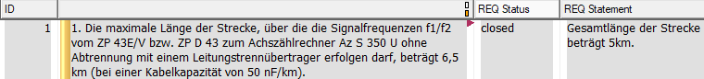
2a) Anwendungsregeln Bewertung von Anwendungsregeln
REQ Status | Erklärung
not applicable | Anwendungsregel ist nicht anwendbar
forwarded | Anwendungsregel soll an Subsystem weitergeleitet werden
closed | Anwendungsregel auf System Design Ebene mit einem Statement abgeschlossen
open | Bewertung der Anwendungsregel noch offen
compliant | Anwendungsregel anwendbar, noch nicht bewertet
Bewertung einer Anwendungsregel in DOORS

Slide 8
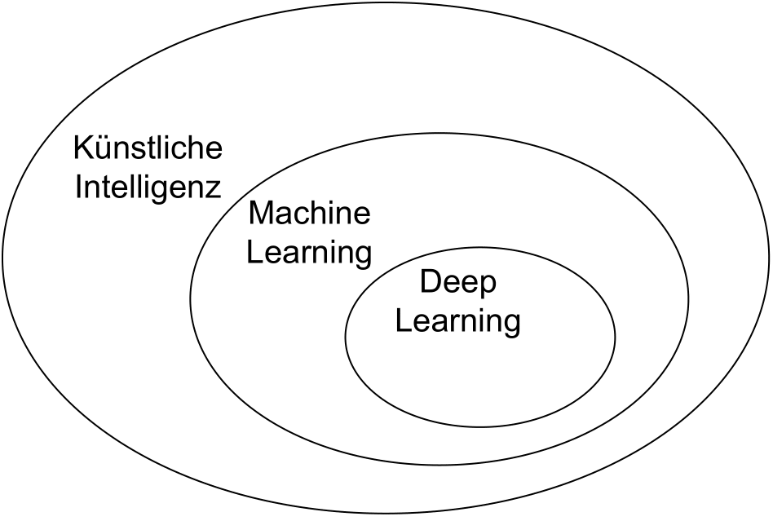
2b) Künstliche Intelligenz Definition
In letzter Zeit große mediale Aufmerksamkeit
Alan Turing beschäftigte sich bereits in den 1950er Jahren mit der Frage wie und ob Maschinen denken können
KI kann als „[den] Versuch, normalerweise von Menschen erledigte geistige Aufgaben automatisiert zu lösen“[1, S.22] definiert werden
Machine Learning und Deep Learning sind Teilgebiete
Beziehung zwischen KI, ML und DL [1, S.22]

Slide 9
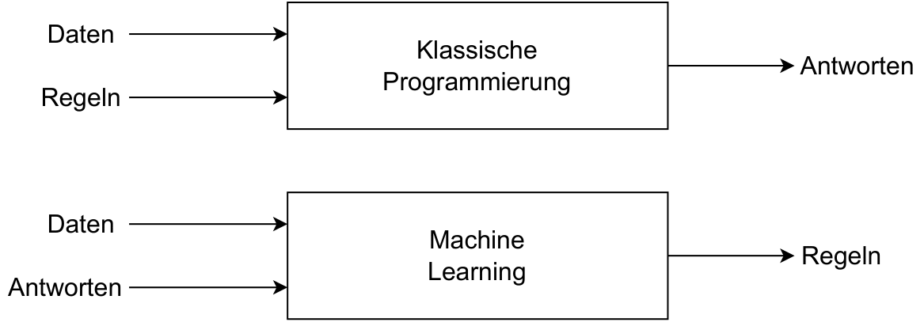
2b) Künstliche Intelligenz Maschinelles Lernen
Können Computer selbständig eine bestimmte Aufgabe erlernen?
Neues Programmierparadigma
Aus Daten und Antworten Regeln generieren
Diese Regeln nutzen um neue Daten zu bewerten
ML-Modelle müssen sinnvolle Repräsentationen der Eingabedaten erlernen, um Regeln zu generieren
Unterschiedliche Programmierparadigmen [1, S.23]

Slide 10
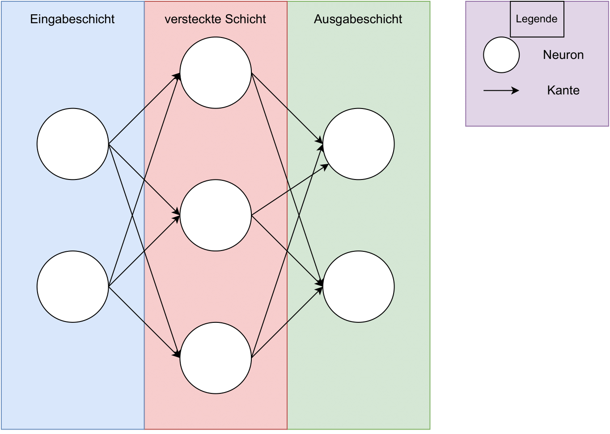
2b) Künstliche Intelligenz Deep Learning
Teilgebiet des Machine Learnings
Lernen in aufeinanderfolgenden Schichten
Anzahl an Schichten wird auch Tiefe des Modells genannt, daher „Deep“ Learning (DL)
DL-Modelle werden als neuronales Netz (NN) dargestellt
Kanten besitzen Gewichte
Darstellung eines neuronalen Netzes [2, S.27]

Slide 11
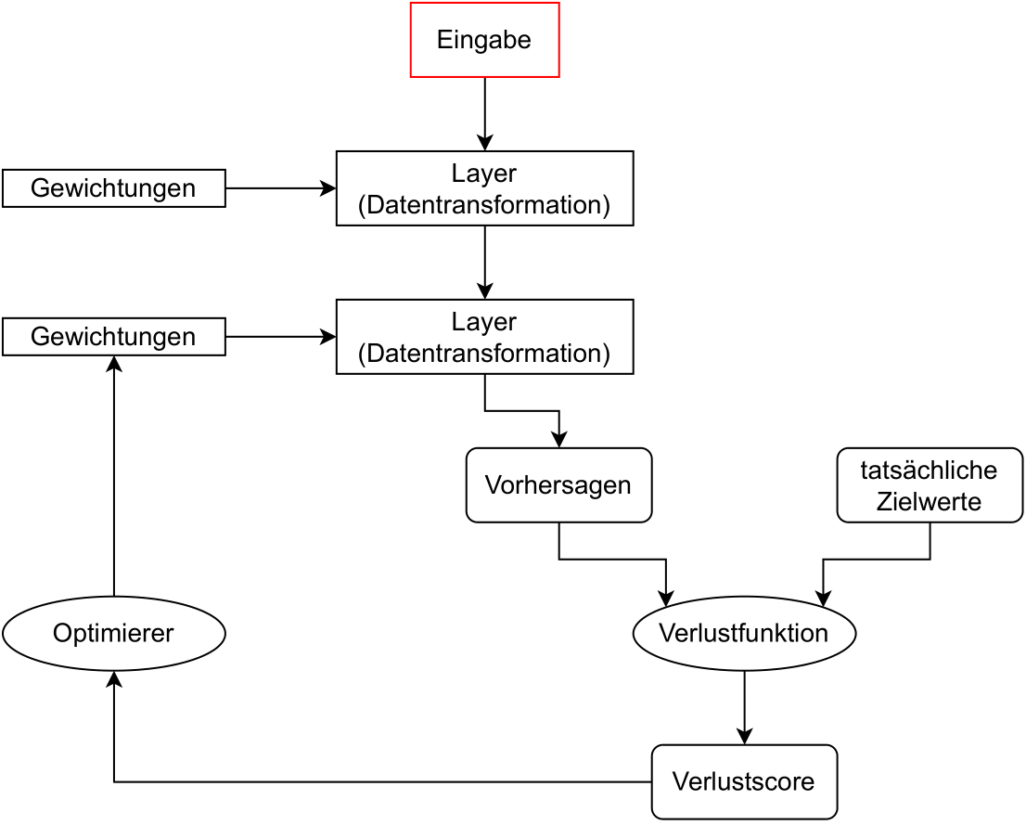
2b) Künstliche Intelligenz Anlernen eines Modells
Kantengewichte zunächst zufällig gewählt
Trainingsdaten nacheinander an das Modell übergeben
Daten durchlaufen die Schichten
Vorhersage mit dem tatsächlichen Zielwert vergleichen
Verlustscore berechnen
Dieser Verlustscore wird an einen Optimierer übergeben, der die Kantengewichte anpasst
Modell versucht während des Trainings den Verlustscore zu minimieren
Anlernen eines neuronalen Netzes [1, S.31]

Slide 12
2b) Künstliche Intelligenz Vor- und Nachteile
Vorteile | Nachteile
Universal Approximation Theorem | Qualität der Prognose stark abhängig von den Trainingsdaten
Kann mit unvollständigen Daten arbeiten | Feature Selection notwendig
fehlertolerant | Kann zeit- und rechenintensiv werden
einfach | intransparent
skalierbar | Over- und Underfitting

Slide 13
3) Vorbereitung des Datensatzes

Slide 14
3) Datensatz Praxisprojekt und Duplikate
Im Praxisprojekt wurden Anwendungsregeln und ihre Bewertungen gesammelt und in Module und in eine .csv-Datei geschrieben
Ergebnis: Datensatz mit 195.518 bewerteten Anwendungsregeln
Beim Sammeln der Daten wurden Duplikate nicht beachtet
Im Skript wurden über alle Baselines iteriert und alle bewerteten Anwendungsregeln gespeichert
Manche Projekte haben über 40 Baselines
Dabei wurden Duplikate nicht ausgeschlossen
Skript muss überarbeitet werden!
Folge: Datensatz mit 14.572 bewerteten Anwendungsregeln

Slide 15
3) Datensatz Datensatz erweitern
Datensatz besteht aktuell nur aus den Texten und den Ausgabewerten
Modell würde deshalb nur schauen, wie oft eine Anwendungsregel wie bewertet wurde
Keine Intelligenz dahinter, Problem könnte auch mit Tabelle gelöst werden
Datensatz benötigt weitere Eingabewerte um Struktur erkennen zu können
Skript muss nochmal erweitert werden
Produkt und Version der Komponente aufnehmen
Projektpfad speichern, um zusätzliche Daten über die jeweiligen Projekte zu sammeln

Slide 16
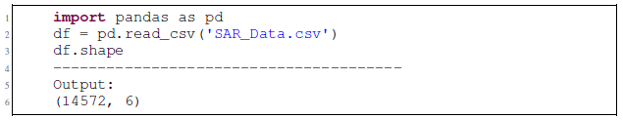
3) Datensatz Datensatz importieren
CSV-Datei in Python Programm importieren
Dafür wird Pandas genutzt
Pandas: Programmierbibliothek für Datenverarbeitung und Datenstrukturen
Hier werden DataFrames genutzt, diese können wie Tabellen interpretiert werden
Spalten: Text der Anwendungsregel, Produkt, Version, Pfad, Status, Statement
Datensatz importieren

Slide 17
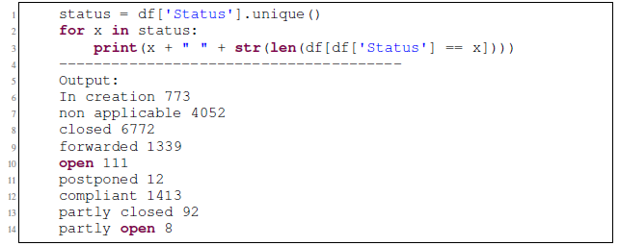
3) Datensatz Ausprägungen der Attribute
Anschließend Datensatz auf Fehler überprüfen
Als Erstes Ausprägungen der Attribute betrachten
Ausprägungen des Attributs Status nach Process Manual für Anwendungsregeln der Siemens Mobility GmbH:
closed, not applicable, open, compliant und forwarded
Abbildung zeigt, dass davon abgewichen wurde
Deshalb müssen einige Attribute gemapped werden
In creation, postponed, partly open -> open
Partly closed -> closed
Produktspalte erwähnen!!
Ausprägungen des Attributs Status

Slide 18
3) Datensatz Attribut Status
Visualisierungen von Daten können beim Verständnis helfen
Verteilung der Ausprägungen des Attributs Status kann mit der Matplotlib-Bibliothek als Tortendiagramm ausgegeben werden
Fast die Hälfte aller Anwendungsregeln wurden mit closed bewertet
Ca. ein Viertel wurde mit not applicable bewertet
Verteilung des Attributs Status

Slide 19
3) Datensatz Sammeln zusätzlicher Daten
Über Projekt-Datenbank weitere Daten über Projekte sammeln
Jeden Tag wird eine XML-Datei aus der Projekt-Datenbank erstellt
Projektpfad in dieser XML-Datei suchen und weitere Attribute dem DataFrame hinzufügen
Attribut | Erläuterung
Project_name | Name des Projekts
Section | Sektion, die Projekt durchführt
Project_category | Projektkategorie, gibt Aufschluss über Größe des Projekts
BS | Business Segment, in dem das Projekt angesiedelt ist
RU | Region, in der das Projekt durchgefuhrt wird
ProjectYear | Jahr, in dem das Projekt gestartet wurde

Slide 20
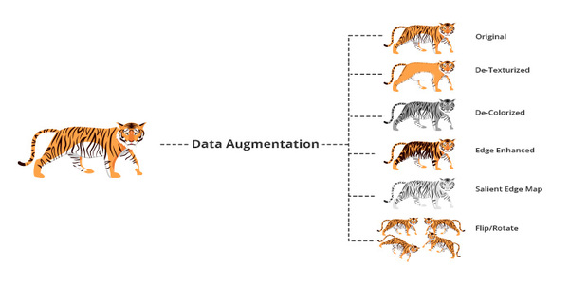
3) Datensatz Data Augmentation
Beispiel Data Augmentation [18]
Eine Möglichkeit zur Erzeugung neuer Daten ist Data Augmentation
Bestehende Daten leicht verändern um neue Daten zu erzeugen
In diesem Anwendungsfall jedoch ungeeignet
das Ändern von Zeilen kann zu Inkonsistenzen führen
falsche Strukturen können zu sicherheitskritischen Problemen führen

Slide 21
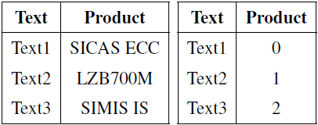
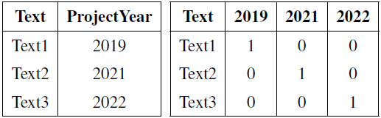
3) Datensatz Codierung der Attribute
Kategorische Werte ungeeignet fürs Training eines KI-Modells
Numerische Werte werden benötigt
Daher Codierung notwendig
Label-Encoding und One-Hot-Codierung mögliche Codierungen
Label Encoding
One-Hot-Codierung

Slide 22
3) Datensatz Aufteilen des Datensatzes
Datensatz muss in Trainings- und Testdaten sowie in Eingabe- und Ausgabewerte aufgeteilt werden
Bewertung einer Anwendungsregel unabhängig von den Bewertungen anderer Anwendungsregeln
Deshalb darf KI-Modell nur mit den Daten zu der spezifischen Anwendungsregel angelernt werden
Dadurch wird jedoch Trainingsdatensatz sehr klein
Nur 38 Anwendungsregeln mehr als 10x bewertet
Aufteilung in Trainings- und Testdaten automatisch beim Anlernen
Säulendiagramm zur Häufigkeit der Bewertungen

Slide 23
4) Modellierung des KI-Systems

Slide 24
4) Modellierung Keras
Keras ist eine Programmierbibliothek für Python
Zum Erstellen von verschiedenen DL-Modellen
Erstellung eines NN folgt in der Regel folgenden Schritten
Trainingsdaten definieren und in Ein- und Ausgabewerte aufteilen
NN mit den Schichten definieren
Verlustfunktion, Optimierer und Metrik auswählen
Modell mit Trainingsdaten anlernen
Die verschiedenen Schichten und Funktionen bringt Keras bereits mit

Slide 25
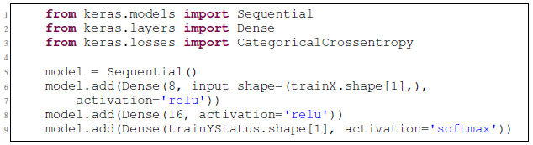
4) Modellierung Definition eines ersten neuronalen Netzes
Erstes neuronales Netz definieren
Keras bietet dafür zwei Möglichkeiten
Sequential-Klasse die am häufigsten genutzt
Objekt der Klasse Sequential definieren und anschließend Schichten hinzufügen
Anzahl an Neuronen frei wählbar
Aktivierungsfunktion der Neuronen in einer Schicht auswählen
Eingabeschicht benötigt zusätzlich Anzahl an Attributen
Erstellung eines sequentiellen Modells

Slide 26
4) Modellierung Schichten
Hier werden Dense-Schichten verwendet
Fully-connected Schicht
Jedes Neuron in der Schicht ist mit jedem Neuron in der nächsten Schicht verbunden
verschiedene Schichten für verschiedene Anwendungsfälle
LSTM (long-short-term-memory) für sequenzielle Daten, beispielsweise Wetter
Convolutional-Layer für Computer Vision, können lokale Muster erkennen
Erstellung eines sequentiellen Modells

Slide 27
4) Modellierung Aktivierungsfunktion
Bis auf die Ausgabeschicht, wird Rectified Linear Unit (ReLu) als Aktivierungsfunktion genutzt
Ausgabeschicht besitzt softmax als Aktivierungsfunktion
Weist jedem Neuron einen Wert zwischen 0 und 1 zu, kann als Wahrscheinlichkeit für Ausprägung betrachtet werden
Summe aller Wahrscheinlichkeiten ist 1
Deshalb müssten Status und Statement getrennt prognostiziert werden
Erstellung eines sequentiellen Modells

Slide 28
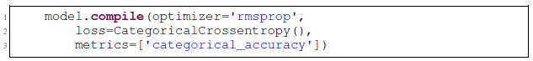
4) Modellierung Verlustfunktion
Wahl der Verlustfunktion abhängig vom Problemtyp
Hier: Klassifizierungsproblem, wo eine Klasse aus mehreren Klassen gewählt werden muss
Daher Categorical Crossentropy als Verlustfunktion
Misst Differenz zwischen Vorhersage und tatsächlichem Wert
Bei Regression mittlerer quadratischer Fehler
Bei Binärklassifizierung binäre Kreuzentropie
Modell wird versuchen Wert der Verlustfunktion zu minimieren
Wahl der Verlustfunktion, des Optimierers und der Metrik

Slide 29
4) Modellierung Optimierer und Metrik
Schwierig vorher zu bestimmen, welcher Optimierer die beste Performance liefert
Laut Chollet soll meistens der rmsprop-Optimierer genutzt werden
Weitere Optimierer, wie Adam oder SGD, sollten dennoch getestet werden
Metrik hier kategorische Genauigkeit
Gibt an, wie oft Vorhersagen den codierten Ausgabewerten entsprechen
Wahl der Verlustfunktion, des Optimierers und der Metrik

Slide 30
4) Modellierung Training des Modells
Terminalausgabe während des Trainings
Beim Training kann automatisch ein Teil des Datensatzes zum Testen zurückgehalten werden
Wert der Verlustfunktion sowie die Genauigkeit auf den Trainings- und Testdaten wird ausgegeben
Die Zeit, die pro Epoche vergangen ist
Kenngrößen können auch visualisiert werden, durch history-Objekt

Slide 31
4) Modellierung Visualisierungen

Slide 32
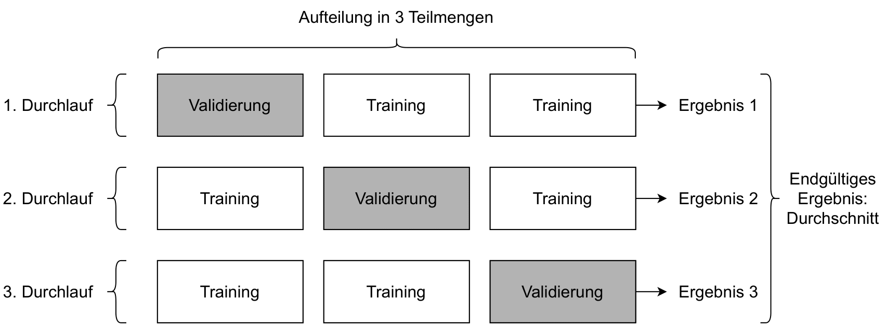
4) Modellierung K-Cross-Validierung
k-cross-Validierung für k=3 [1, vgl. S.122]
Bessere Methode zur Beurteilung wäre k-cross-Validierung
Daten in k Teilmengen aufteilen, jedes Modell mit k-1 Mengen anlernen, letzte Menge zum Testen nutzen
Durchschnitt der Ergebnisse als endgültiges Ergebnis betrachten
Verhindert, dass zufällig ein besonders gut geeigneter Datensatz zum Testen genutzt wird

Slide 33
4) Modellierung Visualisierungen nach k-cross-Validierung

Slide 34
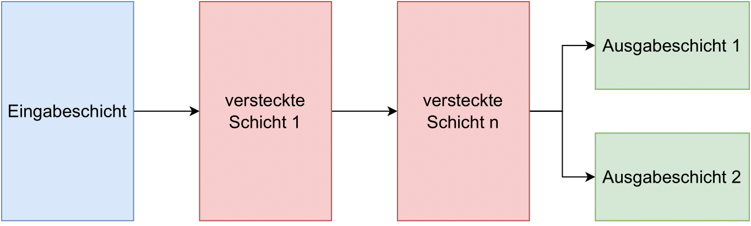
4) Modellierung Entwurf eines Modells mit funktionaler API
Neben der Sequential-Klasse können Modelle auch mit der funktionalen API von Keras erstellt werden
Bietet die Möglichkeit Modelle mit mehreren Ein- oder Ausgabeschichten zu definieren und Verzweigungen und Schleifen darzustellen
Nur noch ein Modell statt zwei
Halbiert Laufzeit und spart Code
Modell mit zwei Ausgabeschichten

Slide 35
4) Modellierung Wahl des Optimierers

Slide 36
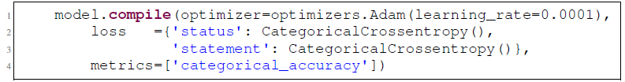
4) Modellierung Wahl der Lernrate
Wahl der Lernrate
Lernrate ist Parameter, der Optimierer beeinflusst
Deshalb verschiedene Lernraten ausprobieren
Kann bei Aufruf der compile()-Methode gewählt werden
Standardmäßig hat Adam-Optimierer eine Lernrate von 0,001

Slide 37
4) Modellierung Anpassen der Modellarchitektur
Verschiedene Modellarchitekturen ausprobieren und testen, welches Modell die besten Ergebnisse erzielt
Unterschiedlich komplexe Modelle verwenden
Modell | Architektur
M1 | Zwei versteckte Schichten (32, 16 Neuronen)
M2 | Vier versteckte Schichten (256, 128, 64, 32 Neuronen) mit Dropout-Regularisierung
M3 | Vier versteckte Schichten (256, 128, 64, 32 Neuronen) ohne Dropout-Regularisierung
M4 | Eine versteckte Schicht (16 Neuronen)
M5 | Eine versteckte Schicht (512 Neuronen)

Slide 38
4) Modellierung Vorhersagen treffen
Eine Zeile aus dem Datensatz genommen und dem Modell übergeben
Rückgabe ist eine Liste mit allen Wahrscheinlichkeiten zu jeder Ausprägung
Status | Wahrscheinlichkeit
closed | 2,0%
compliant | 88,2%
not applicable | 9,8%
Vorhersage | Statement
Zur Anschaltung der Weichen in der Außenanlage kommen Signalkabel nach VDE 0816/2 oder Kabel mit vergleichbaren Eigenschaften zum Einsatz. Siehe auch Dokument Requirement for Signalling cable G68167-S0100-U-5009 A6Z08110839230 01. 20.8 % | Im Projekt ... sind die Signalkabel nach VDE0816/2 verwendet. Die Verlegevorschriften des Kabels sind beim Verlegen eingehalten. Daher ist diese Auflage erfullt. Bitte sieh Kabelspezifikation (Aussenkabel) A6Z00038004325 - Outdoor Cable Plan A6Z00037954383 -

Slide 39
5) Zusammenfassung und Fazit

Slide 40
5) Zusammenfassung und Fazit
Ziel: Entwurf eines KI-Modells zur Bewertung von Anwendungsregeln
Datensatz aus Praxisprojekt erweitert mit Daten aus Access-Datenbank
Datensatz geprüft auf Fehler und Unregelmäßigkeiten
Daten codiert mit One-Hot-Codierung mit Pandas
Modell in Python mit Keras erstellt (Sequential-Klasse und funktionale API)
Modell trainiert und Möglichkeiten zur Verbesserung erklärt
K-cross-Validierung durchgeführt zur Auswahl des besten Modells
Ergebnis: Simplere Modelle mit Adam-Optimierer erzielen bessere Leistung
Modell kann Strukturen im Datensatz erkennen und Vorschläge machen
Schwierigkeiten bei Vorhersage des Statements, da einzigartig für jede Anwendungsregel

Slide 41
6) Ausblick

Slide 42
6) Ausblick
Modell kann in DOORS integriert werden mit GUI
Vorschläge direkt in DOORS Modul importieren
Nutzer Visualisierungen zu Ergebnissen zeigen
Mit mehr Daten wird Modell noch bessere Leistung erzielen
Statement statt als Klasse mit Natural Language Processing generieren
Ausführung in einer Cloud evaluieren
Kosten und Datenschutz berücksichtigen

Slide 43
Vielen Dank für ihre Aufmerksamkeit!

Slide 44
Literaturverzeichnis
[1] F. Chollet, Deep Learning mit Python und Keras. mitp, 2018, vol. 1.
[2] Daniel Sonnet, Neuronale Netze kompakt : Vom Perceptron zum Deep Learning.
Springer, 2022, vol. 1.
[3] IREB(International Requirements Engineering Board), Wörterbuch der Requirements
Engineering Terminologie, 2022.
[4] Siemens Mobility GmbH, RM Process Manual - Project Execution, 2021.
[5] IEEE(The Institute of Electrical and Electronics Engineers), IEEE Standard
Glossary of Software Engineering Terminology, 1990.
[6] E. Hull, K. Jackson, J. Dick, Requirements Engineering. Springer, 2005,
vol. 2.
[7] ISO/IEC/IEEE International Standard, 29148-2018 - Systems and software engineering
– Life cycle processes – Requirements engineering, 2018.
[8] The Standish Group, “The CHAOS Report,” 1994.
[9] Siemens Mobility GmbH, RM Process Manual - Application Rules, 2022.
[10] OpenAI, “Introducing ChatGPT,” https://openai.com/blog/chatgpt,
accessed: 2023-03-02.
[11] A. M. TURING, “I.—COMPUTING MACHINERY AND INTELLIGENCE,”
Mind, vol. 59, no. 236, pp. 433–460, 1950.
[12] Huawei Technologies Co., Ltd, Artificial Intelligence Technology. Springer,
2023.
[13] IBM, The DXL Reference Manual, https://www.ibm.com/docs/en/SSYQBZ_
9.5.0/com.ibm.doors.requirements.doc/topics/dxl_reference_manual.pdf,
2012, accessed: 2023-03-01.
[14] K. Srinath, “Python–the fastest growing programming language,” International Research Journal of Engineering and Technology, vol. 4, no. 12,
pp. 354–357, 2017.
[15] B. Klein, Numerisches Python. Carl Hanser Verlag, 2019.
[16] Pandas Documentation, https://pandas.pydata.org/docs/,
accessed: 2023-03-15.
[17] Keras API reference, https://keras.io/api/, accessed: 2023-03-17.
[18] What is Data Augmentation in Deep Learning?, https://insights.daffodilsw.com/blog/what-is-data-augmentation-in-deep-learning, accessed: 2023-04-20

Slide 45
Fachdiskussion
27.04.2023
Erkan Garan

